Slide 1
中產自用住宅支持專案
審核作業
四組-林淙琭

Slide 2
https://www.ypppt.com/
PART 01
作業流程

Slide 3
作業流程
下載批次案件
審查部
審查作業
上傳檔案
內政部營建署
審核結果檔
各分行審核
內政部核可
審查部
撥款作業
撥款結果檔
Notes:
首先介紹的是自用住宅支持專案完整的作業流程，程式是配合內政部營建署開發，包含審查以及撥款的相關程式，撥款程式是由佳蓉副理開發提供，而我負責流程圖上方審查作業的部分。
一開始審查部會先到內政部的網頁下載批次案件待審核的檔案，由我們這邊提供的execl程式，將檔案轉成文字檔後上傳至COTA，並由案件所屬的分行進行審核，審核完成後審查部會執行回覆審核案件的功能，下載檔案後使用審查部系統將審核結果轉成EXCEL，再上傳至營建署的網頁，經過營建署確認後，審查部才可以下載撥款的檔案，進行實際撥款工作。
開發審核程式主要是減少審查部與分行作業的時間，沒有審核程式的時候，審查部需要將下載後的檔案切割成各分行一份的EXCEL傳送至分行，等待分行審核完畢後會將檔案傳送回審查部，再由審查部將各分行檔案彙整成一份excel上傳至營建署，程序較為繁瑣。

Slide 4
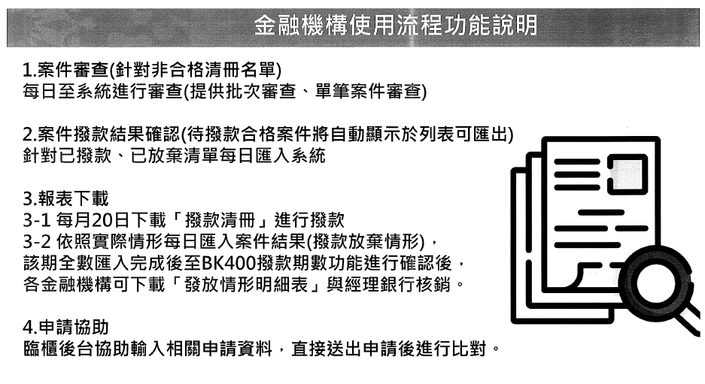
作業流程
Notes:
這是由營建署所提供的完整作業流程說明，總共分為4點，實際作業從第4點開始，首先客人會臨櫃申請此專案，並填寫相關內容，營建署收到申請後才會開放審查部下載待審核的資料，審查部拿到資料後就會執行剛剛所說的第1點案件審查的作業，將審核完畢的結果檔回傳至營建署的系統，第2點則是撥款作業的說明，等審查部實際將款項撥入申請人的帳戶後，不管是已經撥款或放棄都需要向營建署回傳撥款的結果，第3點則是營建署網站會提供的功能，不需要我們再提供相關的程式。

Slide 5
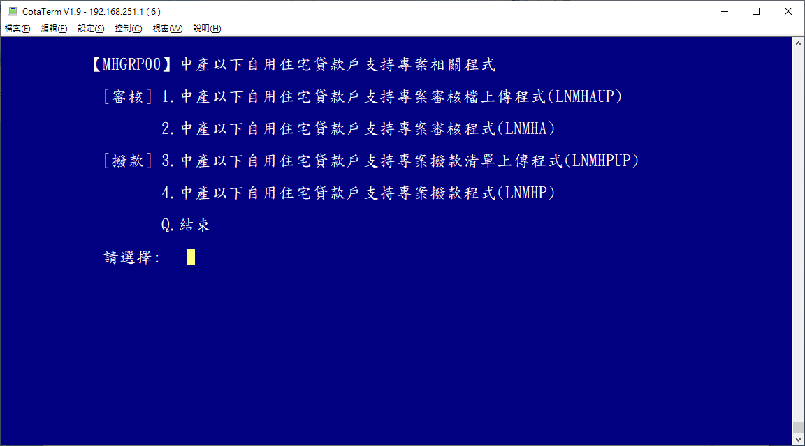
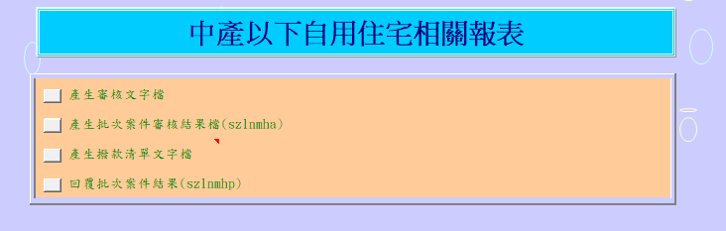
程式介面
Notes:
再來是此一專案所有的程式介面，包含COTA裡的審核與撥款的上傳程式、維護程式，分行端的介面就會拿掉上傳程式留下維護程式，右下方的圖是在審查部系統裡，新加入的功能，包含將批次案件轉文字檔的功能與將下載至COTA的檔案轉EXCEL結果檔所使用的程式，裡面也包含審核與撥款的部分。

Slide 6
https://www.ypppt.com/
PART 02
審核檔上傳作業

Slide 7
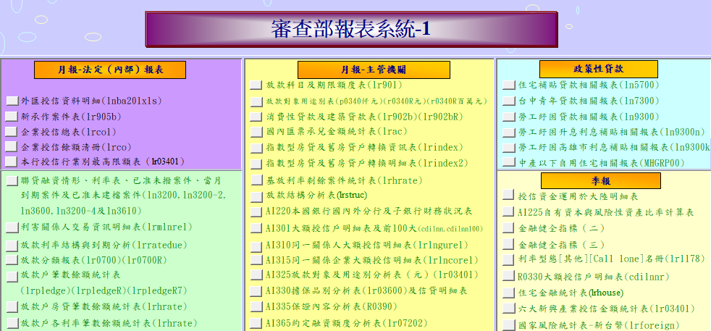
審核檔轉檔
Notes:
審查部下載批次審核檔後，就會先到審查部報表系統執行第一項產生審核文字檔的作業，將剛剛拿到的檔案轉成我們要的格式後上傳到COTA裡

Slide 8
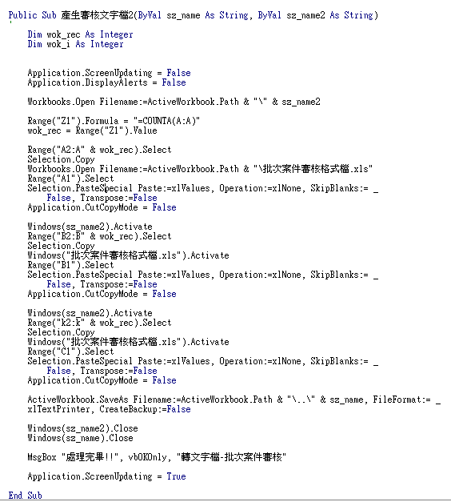
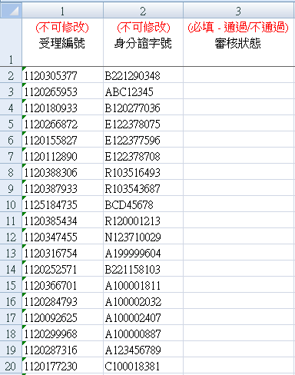
審核檔轉檔
Notes:
左邊是審查部下載的原始EXCEL資料，右邊是轉文字檔使用的程式，程式內容大致上是讀取EXCEL內共有幾筆資料後，擷取EXCEL內的資料轉貼至格式檔內，再儲存為文字檔。

Slide 9
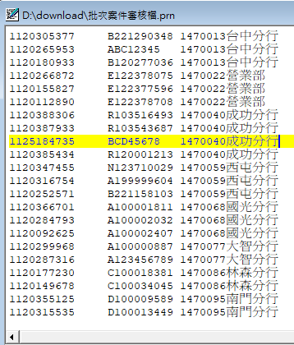
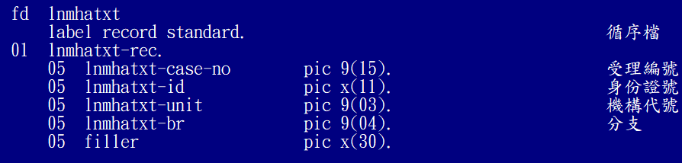
審核檔轉檔
Notes:
左邊是剛剛產生的文字檔，右邊則是文字檔上傳至COTA定的檔案格式，包含客戶申請時填入的資訊以及營建署給予的受理編號，其中分支的部分是當初客人申請時填入的分行，由於會有填錯或者其他因素，所以這裡只當作參考並用於後續回傳營建署資料的一部分，程式會用其他方式判斷案件所屬的分行。

Slide 10
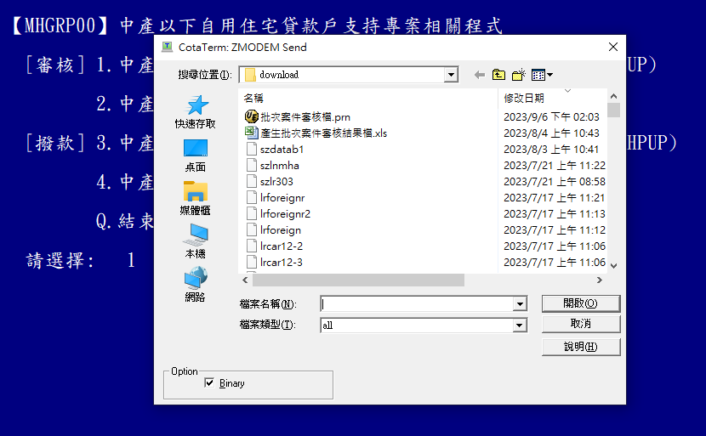
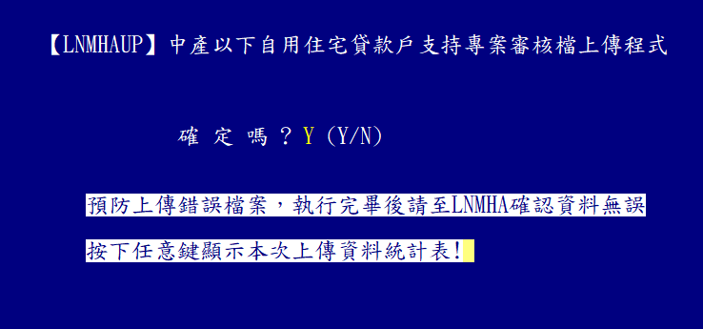
審核檔上傳
Notes:
準備好文字檔案後就可以到COTA執行上傳作業，左邊是上傳時檔案的選取介面，右邊則是上傳程式的畫面，由於上傳時並不會去檢查本次上傳資料的詳細內容，所以可能會有兩種比較常見的錯誤情形，第一種是上傳的檔案內包含重複的資料，第二種則是上傳到不正確的檔案，以下來介紹遇到這兩種狀況時的程式會怎麼處理。

Slide 11
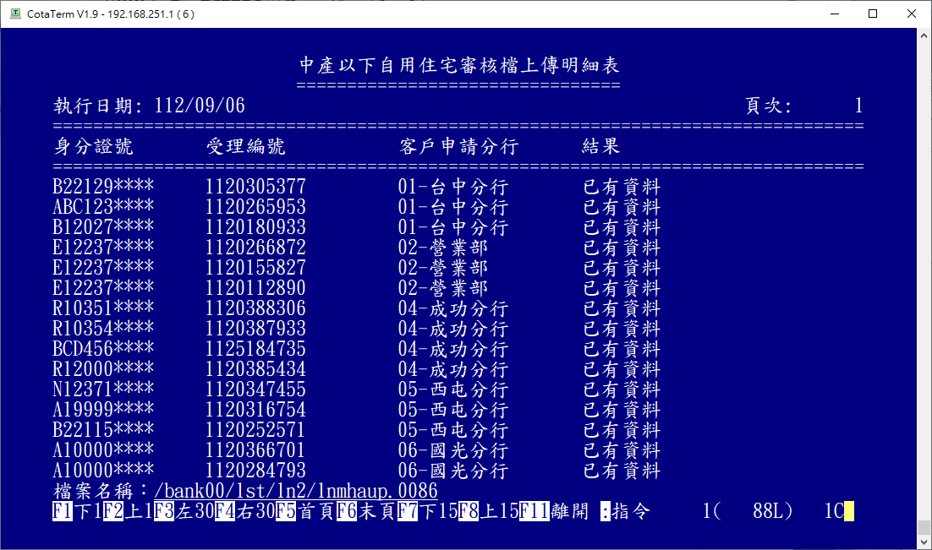
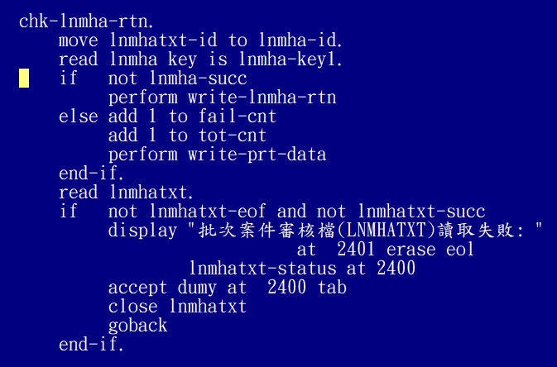
重複上傳
Notes:
首先是上傳的檔案含有重複的內容，上傳程式會先到審核檔裡檢查是否有此統編的資料，由於此專案一人只能申請一次，所以並不會有重複統編的情況，如果有程式就不會跑到 WRITE-LNMHA的段落，而是直接跑到寫報表的段落，程式會去檢查審核檔的STATUS是不是23，如果是就會在報表輸出已有資料，不是的話就會在結果欄顯示目前的status。

Slide 12
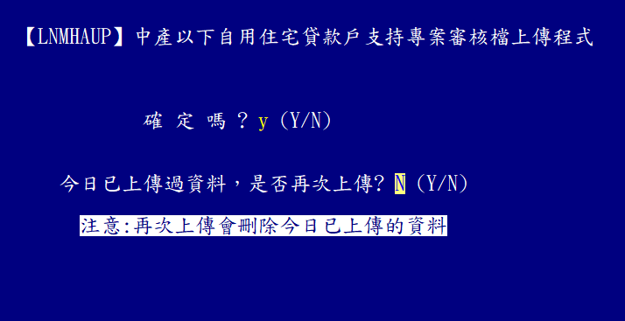
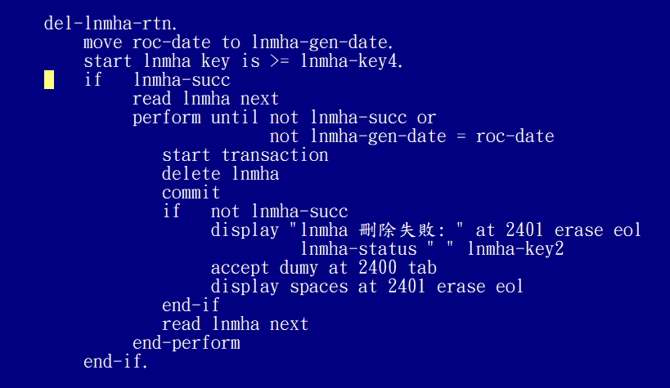
上傳錯誤
Notes:
再來是上傳錯誤的部分，目前採取的方式是每次上傳前程式都會檢查今天是否已經有上傳過資料，上傳過的話就會跑出左邊這個提示訊息，再次上傳會先將今天上傳過的資料全部刪除，在上傳新的檔案，如果有審查部遺漏上傳的資料或是上傳錯誤的檔案就會使用此方式，因為是根據上傳日期做處理，所以每次上傳後都會請審查部到維護程式簡單查看上傳的內容是否有錯，如果不是當天發現就只能一筆一筆刪除，造成後續的麻煩。

Slide 13
https://www.ypppt.com/
PART 03
審核作業

Slide 14
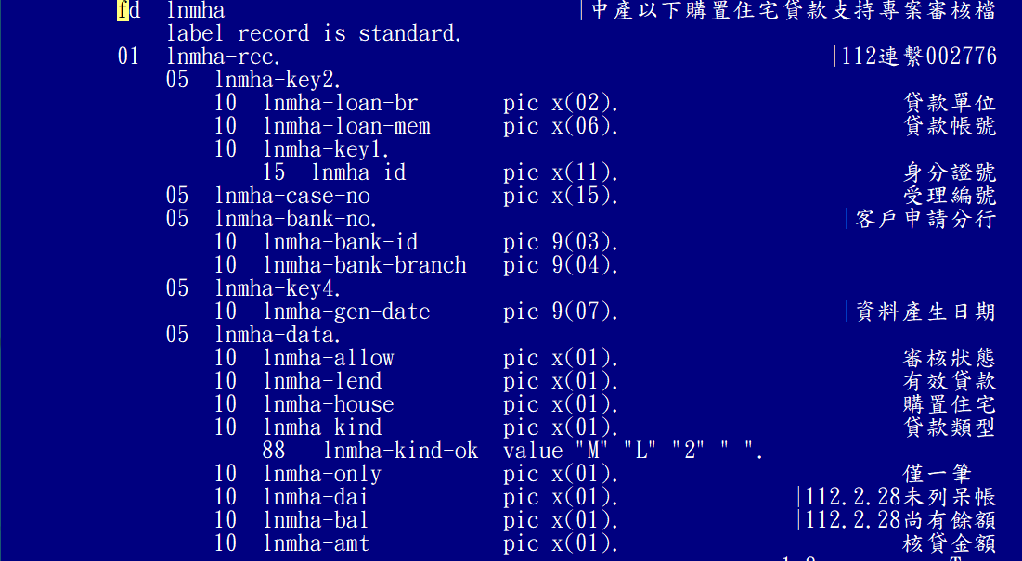
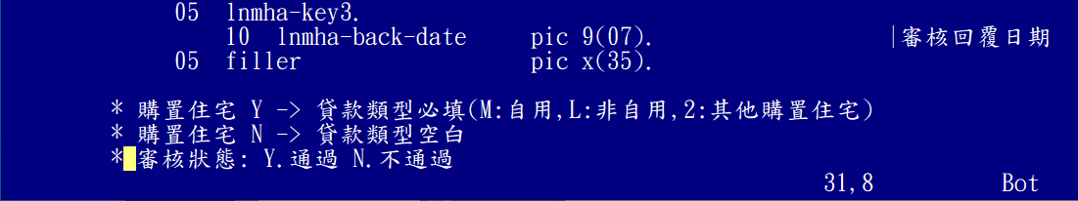
審核作業
Notes:
這是COAT內審核檔的FD，主KEY是客戶的身分證號，與貸款單位和放款帳號組成一組不可重複的KEY2，資料產生日期是以審查部上傳當天為準，DATA以下的部分是供分行填入的待審核資料，與最後審查結束後審查部執行回覆營建署的日期，當作key3

Slide 15
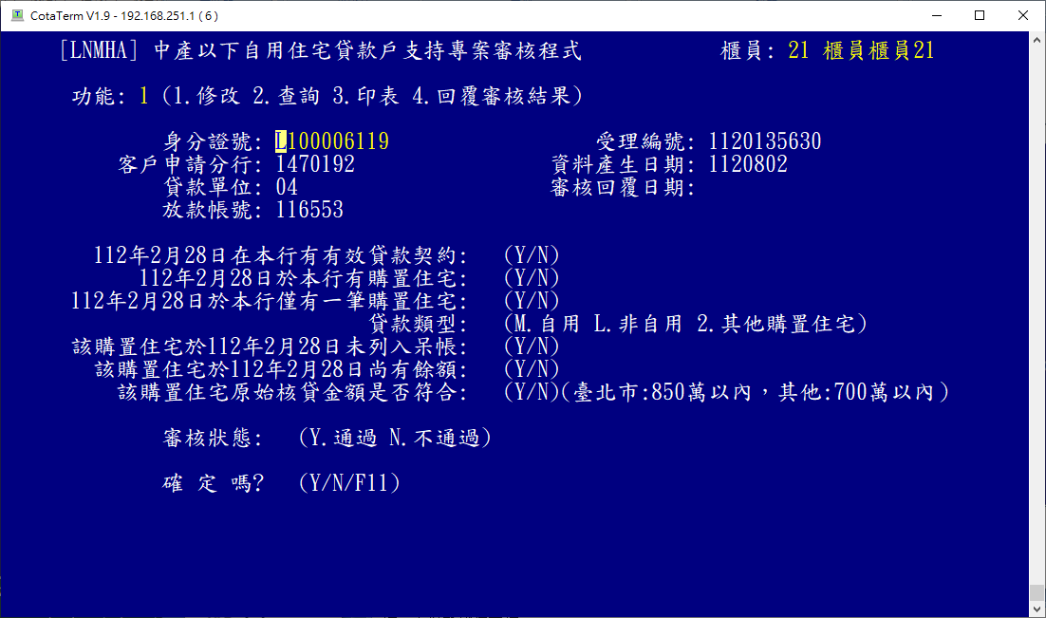
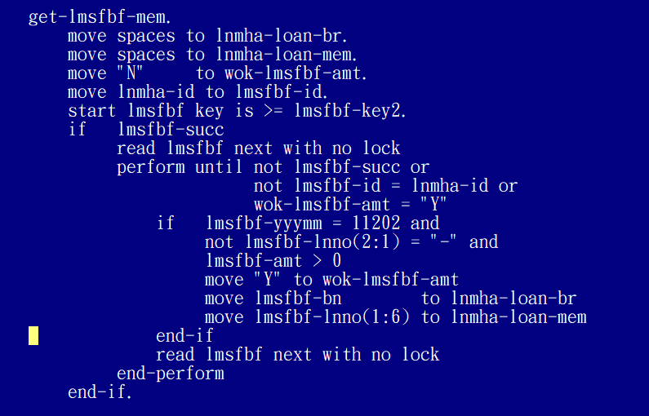
審核作業-分行端
Notes:
再來是分行端的審核作業，分行只能看到與修改自行的案件，案件所屬的貸款單位的抓取方式是讀取112年2月底的放款餘額是否有資料，也就是右邊這個lmsfbf檔案，這樣抓的好處是可以直接知道審核項目的第一項112年2月28日是否在本行有有效貸款契約，如果申請時填錯分行也不會受影響，基本上通過營建署申請的資料都可以在放款餘額中找到相對應的放款帳號，若是讀不到資料就需要審查部去了解此一案件的實際情形。

Slide 16
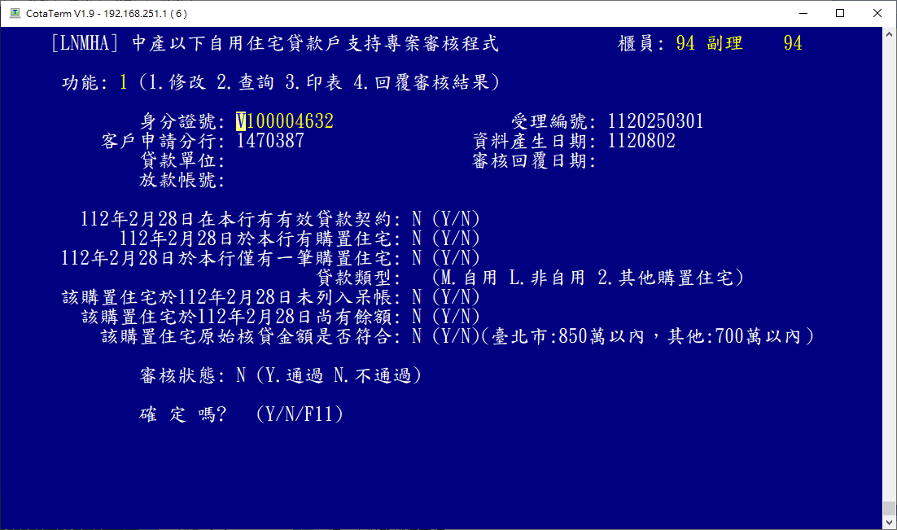
審核作業-審查部
Notes:
上圖就是2月底放款餘額讀不到的情況，抓不到資料時，程式會自動將放款單位與帳號全部填入空白，並且將審核項目全部填入N，當作是一筆已審核且未通過的資料等待審查部執行審核回覆，如果審查部遇到特殊情況，可以在修改時輸入特殊鍵將資料強制歸到某一單位進行審核，不過通常不會發生這種情況。

Slide 17
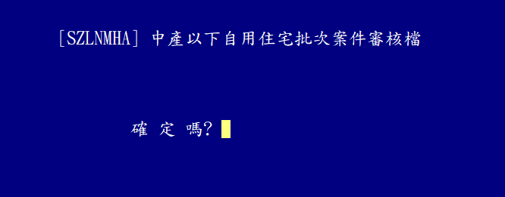
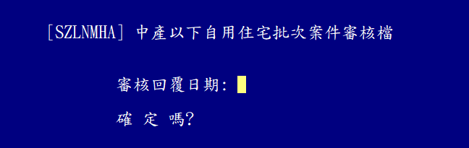
審核作業-審查部
分行審核完成後執行產生審核結果檔
審查部產生結果檔後，新增審核案件，需要輸入日期重新產生審核結果檔
Notes:
螢幕上兩張圖是審查部執行回覆審核結果時的截圖，第一張圖是一般情況下，將已經審核的案件抓出來產生審核結果檔案並下載到電腦，第二張圖則是在審查部產生結果檔後，分行又新增審核完成的案件，或是需要產生特定審核日期的檔案，就會按下特殊鍵後輸入指定的日期後產生檔案。

Slide 18
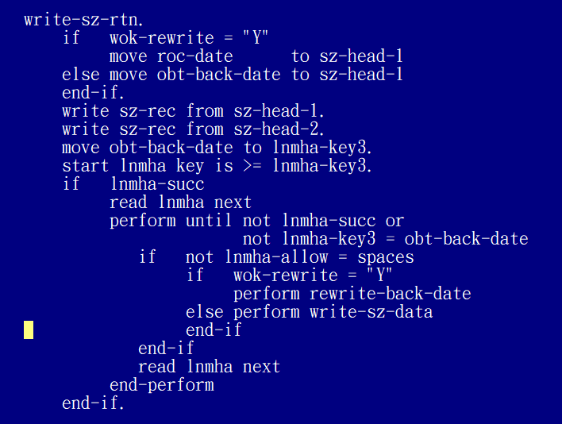
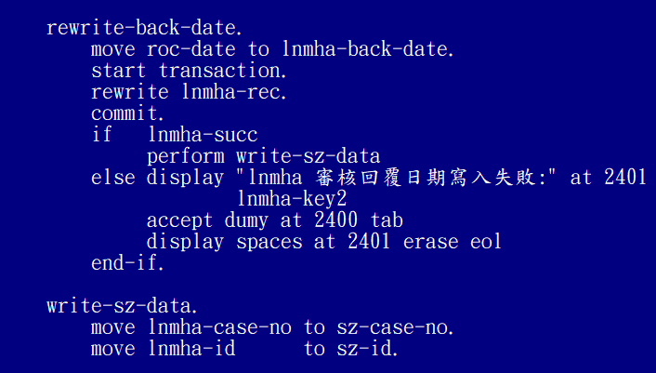
審核作業-審查部
Notes:
這是回覆審核結果時的程式碼，obt-BACK-DATE在一般情況下是0，會在審核檔裡將已審核，不管是通過或不通過與回覆日期是0的資料寫入今天的日期後產生審核結果檔，BACK-DATE如果是輸入的特定日就會直接抓取檔案後寫出審核結果檔，不再回寫今天的日期，所以如果是分行新增審核完成案件的話需要審查部用修改填入回覆日期後，再產生特定日期檔案。或是分行新增多筆資料時，審查部可以執行兩次回復審核結果，一次把未填入回覆日期的新案件填入日期，另一次則選擇特定日期來產生新舊審核完成案件混和在一起的新檔案。

Slide 19
https://www.ypppt.com/
PART 04
回覆審核結果

Slide 20
回覆審核結果
Notes:
產生回覆審核結果檔案後，審查部就可以到審查部報表系統執行產生批次案件審核結果檔，將下載的檔案轉為EXCEL。

Slide 21
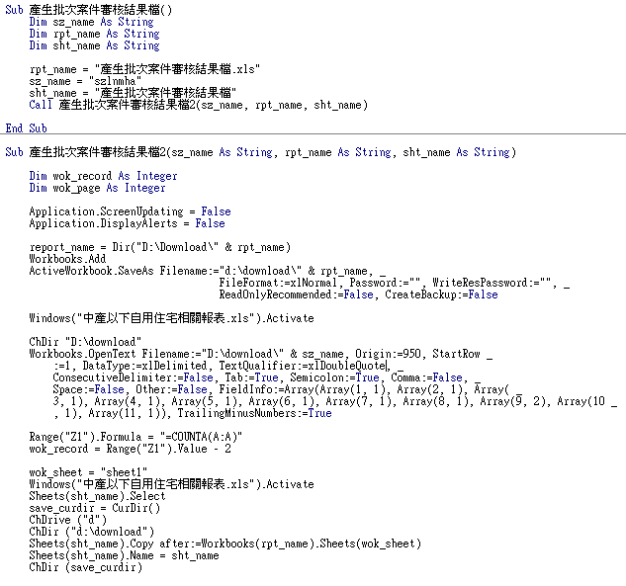
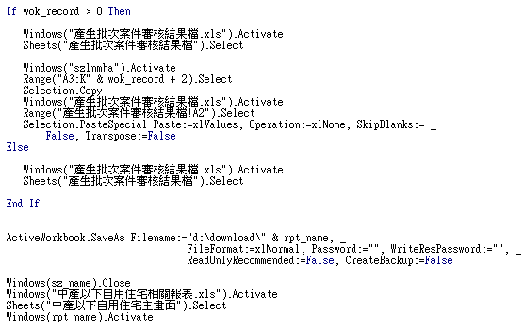
回覆審核結果
Notes:
這是結果檔轉EXCEL的程式碼，流程大致是把下載的檔案開啟並讀進EXCEL裡，再根據營建署提供的審核結果檔格式依序填入審核結果，程式結束後就能將產生的EXCEL檔案上傳至營建署的網站等待營建署確認。

Slide 22
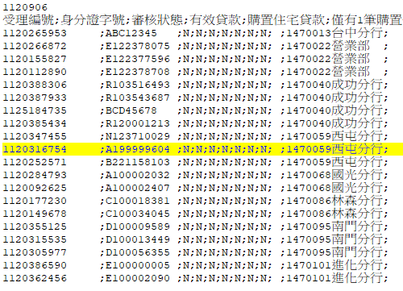
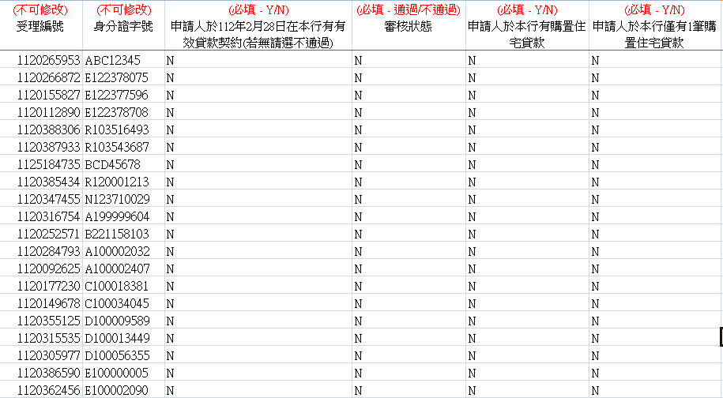
回覆審核結果
Notes:
螢幕上的兩張圖，左邊是COTA下載的檔案所呈現的格式，右邊則是轉換成營建署所要求的EXCEL格式的圖例，到此審核作業就告一段落。

Slide 23
Q & A

Slide 24
Thanks

